Slide 1
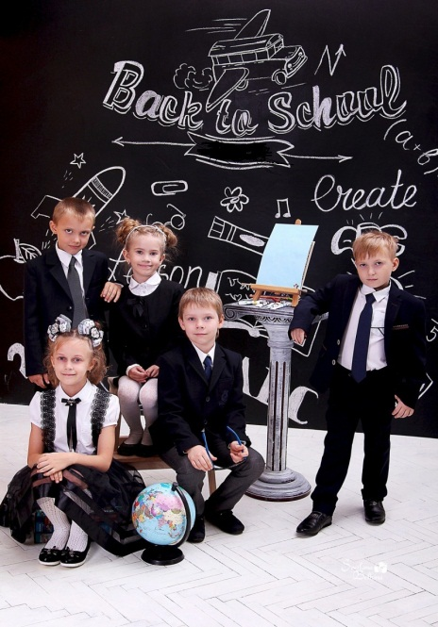
Безопасная образовательная среда как актуальное требование современной начальной школы
Педагог-психолог Шумикова Т.Е.

Slide 2
условия реализации основной образовательной программы в рамках ФГОС (В ред. от 18 мая 2015 года)
Вариативность направлений психолого-педагогического сопровождения участников образовательного процесса, в том числе, сохранение и укрепление психологического здоровья обучающихся, формирование ценности здоровья и безопасного образа жизни, дифференциация и индивидуализация обучения.

Slide 3
Безопасность образовательного учреждения:
это условия сохранения жизни и здоровья обучающихся, воспитанников и работников от возможных несчастных случаев, пожаров, аварий и других чрезвычайных ситуаций;
это система мер, принятых администрацией учреждения и государством, для защиты детей и имущества от внутренних и внешних угроз с учетом :
технического состояния школы,
условий организации учебно-воспитательного процесса,
природной территории,
предупреждения, пресечения и ликвидации последствий террористических акций.

Slide 4
личное безопасное поведение ребенка в пространстве,
Психологическая безопасность-состояние образовательной среды, свободное от проявлений психологического насилия во взаимодействии, способствующее удовлетворению потребностей в личностно-доверительном общении, создающее референтную значимость среды и обеспечивающее психическое здоровье включенных в неё участников

Slide 5
ЗНАНИЯ академические социальные
Учебные способности
Мыслительные процессы
Ощущение себя в коллективе
Взаимодействие со сверстниками

Slide 6
Роль учителя
От первого учителя зависит формирование личностных качеств человека, его жизненных ценностей, ведь именно в начальной школе формируются все основные убеждения, которыми будет ориентироваться человек всю жизнь.

Slide 7
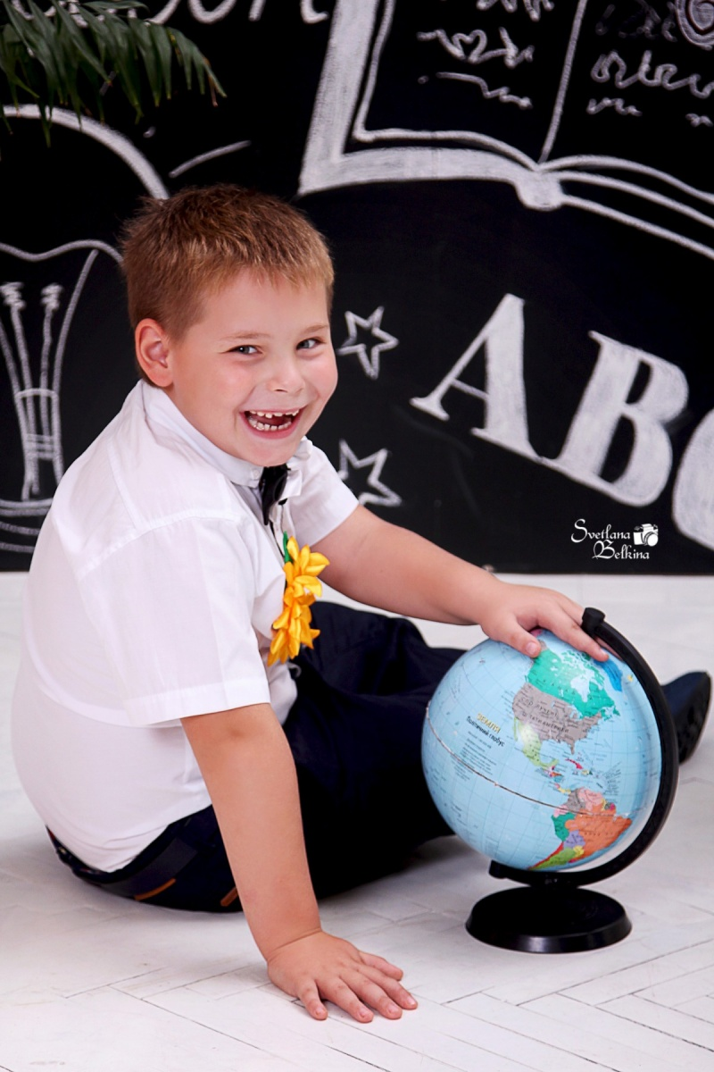
своевременная помощь и поддержка родителей
за месяц поменять режим дня;
заранее познакомить ребенка и со школой, и возможно с учителем;
в первые недели не загружать ребенка различными внеурочными кружками, секциями, репетитором;
нужно уделять внимание состоянию ребенка: каждый день обсуждать, как прошел учебный день, помогать, поддерживать быть для него опорой.

Slide 8
Уважаемые родители!
плохо | хорошо
Потакать во всем ребенку | Оценивать каждодневное настроение ребенка
Высмеивать его даже в шутку | Реально оценивать возможности ребенка
Подавлять | Обеспечить безусловную безопасность
Запугивать или манипулировать | Разговаривать с ребенком о делах в школе и в классе
Оставлять без внимания запросы ребенка | Подавать пример общительности и коммуникабельности

Slide 9
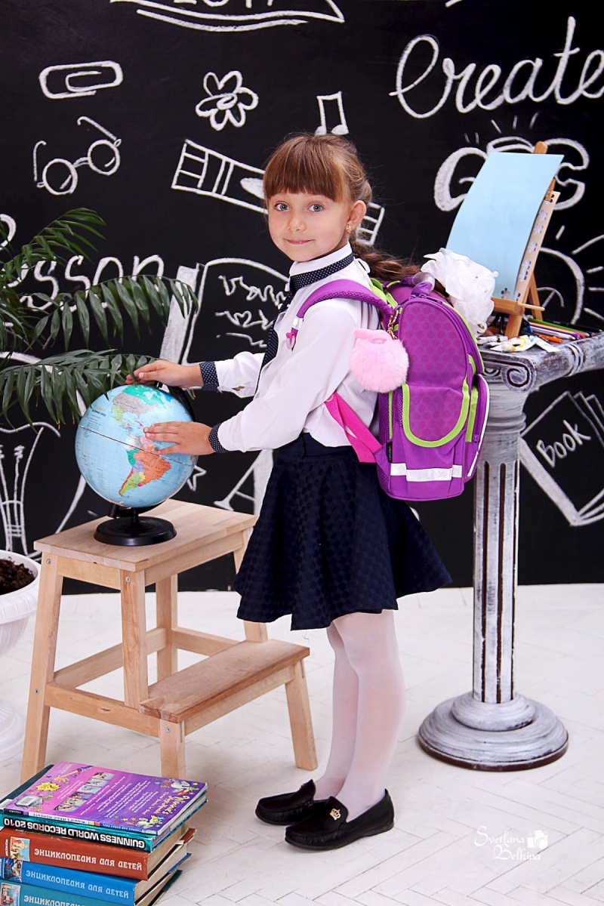
показатели психологической безопасности образовательной среды
низкий уровень психологического насилия;
преобладание диалогической направленности субъектов общения;
позитивное отношение к основным параметрам образовательной среды у всех ее участников;
преобладание гуманистической центрации у субъектов образовательной среды;
высокий уровень удовлетворенности школьной средой

Slide 10
Спасибо за внимание!

